Slide 1

ماري الفونسين
آيرس خوري
7A

Slide 2
عن ماري الفونسين:
عاشت القديسة ماري الفونسين حياة بسيطة ومليئة بالتواضع من خلال خدمتها للفقراء والمرضى، وتأسيسها لرهبانية "راهبات الوردية المقدسة"، وإظهارها للفضائل المسيحية مثل الإيمان والمحبة والرجاء، وتميزها بالصمت والبذل والعطاء في حياتها اليومية، كما تؤكد الروايات على تواضعها وحبها للعذراء مريم وكرس حياتها لتلقي إرادة الله.

Slide 3
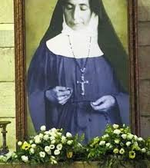
فضيلة التواضع
ما معنى فضيلة التواضع؟
التواضع يعني تقدير الذات بوعي واقعي، وعدم التكبّر أو التفاخر، وهو صفة محمودة تتجلى في معاملة الناس بالاحترام والرفق، والاعتراف بأهمية الآخرين. إنه يختلف عن الانتقاد المفرط للذات، بل يمثل التوازن بين عدم الغرور وامتلاك القوة والشجاعة.

Slide 4
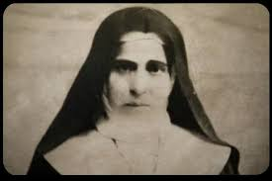
كيف عاشت فضيلة التواضع في حياتها اليومية؟
خدمة الآخرين: كانت تفعل أي عمل يطلب منها دون تذمر، حتى لو كان عملاً بسيطاً لا يحب أحد القيام به، وكانت تقوم به بحب وابتسامة.
السكوت عن نفسها: عندما رأت العذراء مريم، لم تخبر أحداً لسنوات طويلة. كانت تحافظ على صمتها ولا تتفاخر بالأشياء العظيمة التي تحدث معها.
قبول اللوم: كانت تسمع أي نقد أو توبيخ موجه لها وتتقبله بصدر رحب، وكأنها تسمع كلاماً طيباً.
الابتعاد عن التفاخر: لم تنسب أي نجاح أو فضيلة لنفسها، بل كانت تقول دائماً إن كل شيء هو بفضل الله ونعمته.
الزهد في الدنيا: لم تهتم بالملابس الفاخرة أو الراحة، بل عاشت حياة بسيطة جداً وابتعدت عن كل ما هو مادي.
باختصار، كانت ماري ألفونسين متواضعة لأنها وضعت نفسها في خدمة الجميع، ولم تهتم بالمظاهر، واعترفت أن كل الخير يأتي من الله وليس منها.

Slide 5
كيف استطيع ان اعيش هذه الفضيلة في حياتي اليومية؟

